Slide 1
전자공학과 2020142001 곽종근
데이터 처리 실습
머신러닝실습(01)

Slide 2
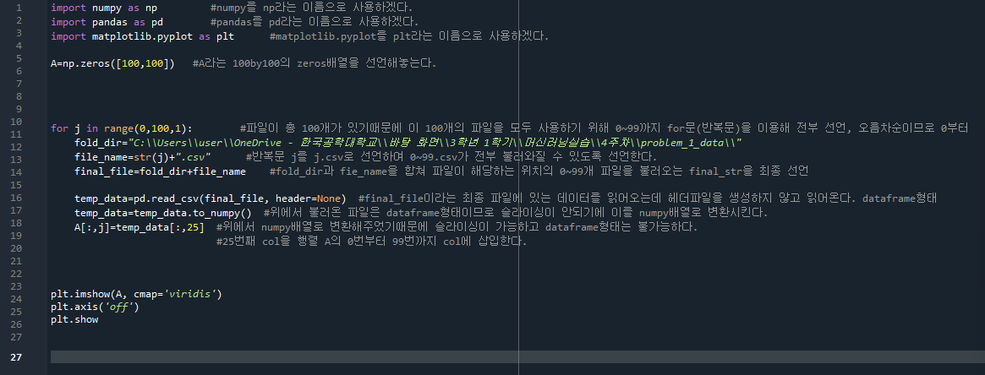
과제 1-1. T 출력(코드)

Slide 3
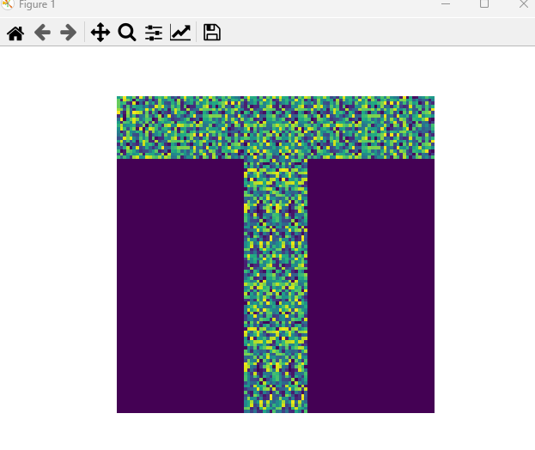
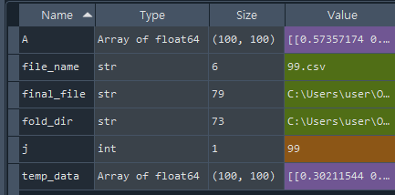
과제 1-1. T 출력(출력)
For문을 이용해 0~99.csv파일에 있는 25번째 column을 추출
이를 100by100행렬 A의 j번째 열에 삽입, j는 0~99번 까지
따라서 100by100이 가득 차게 되고 T라는 문자가 나타난다

Slide 4
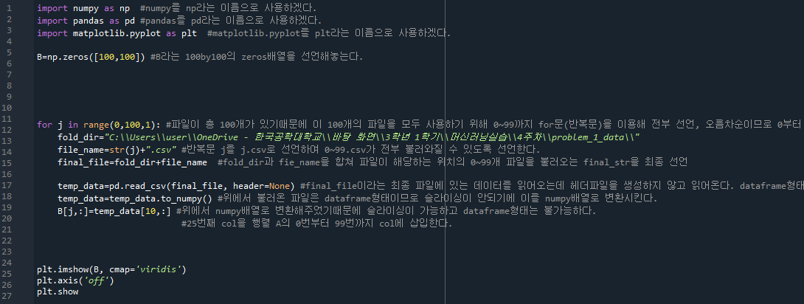
과제 1-2. U 출력(코드)

Slide 5
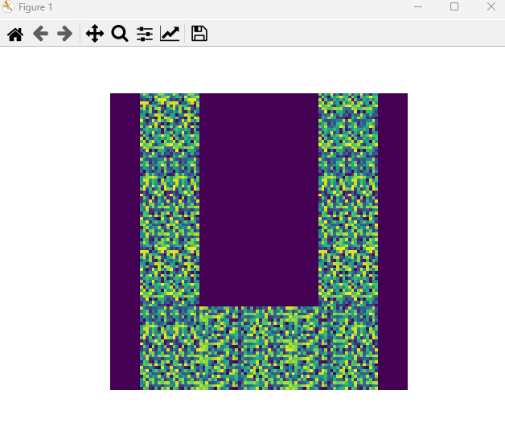
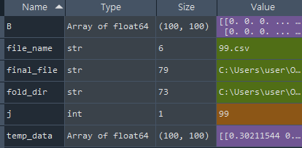
과제 1-2. U 출력(출력)
For문을 이용해 0~99.csv파일에 있는 10번째 행을 추출
이를 100by100행렬 A의 j번째 행에 삽입, j는 0~99번 까지
따라서 100by100이 가득 차게 되고 U라는 문자가 나타난다

Slide 6
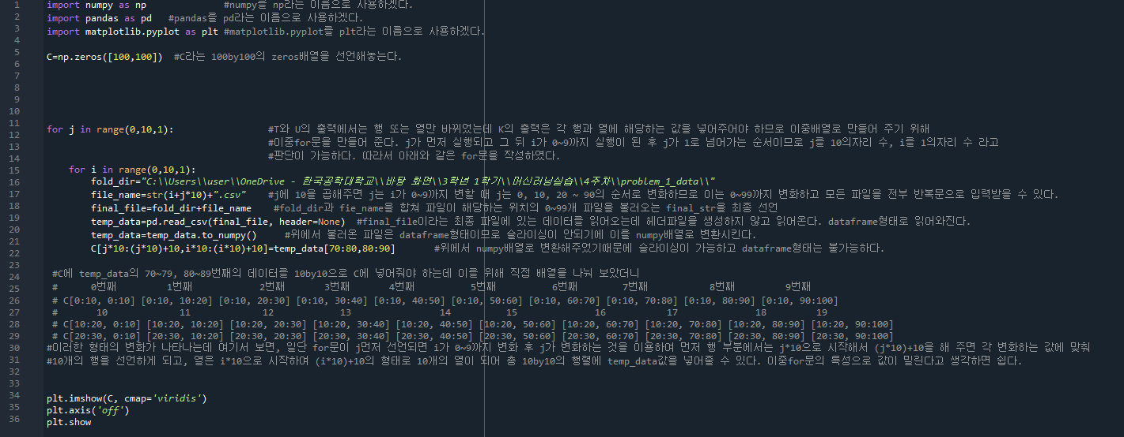
과제 1-3. K 출력(출력)

Slide 7
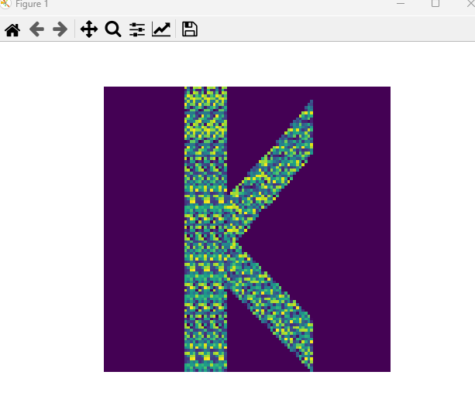
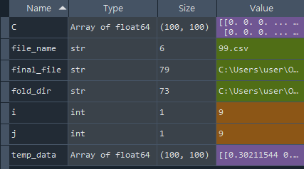
과제 1-3. K 출력(코드)
For문을 이용해 0~99.csv파일에 있는 70~79번째 행
80~89번째 열을 추출하여 10by10의 데이터로 잘리게 되고
이를 100by100행렬 C에 차례대로 삽입하였고 K가 나타난다.

Slide 8
과제 1번. T U K 출력

Slide 9
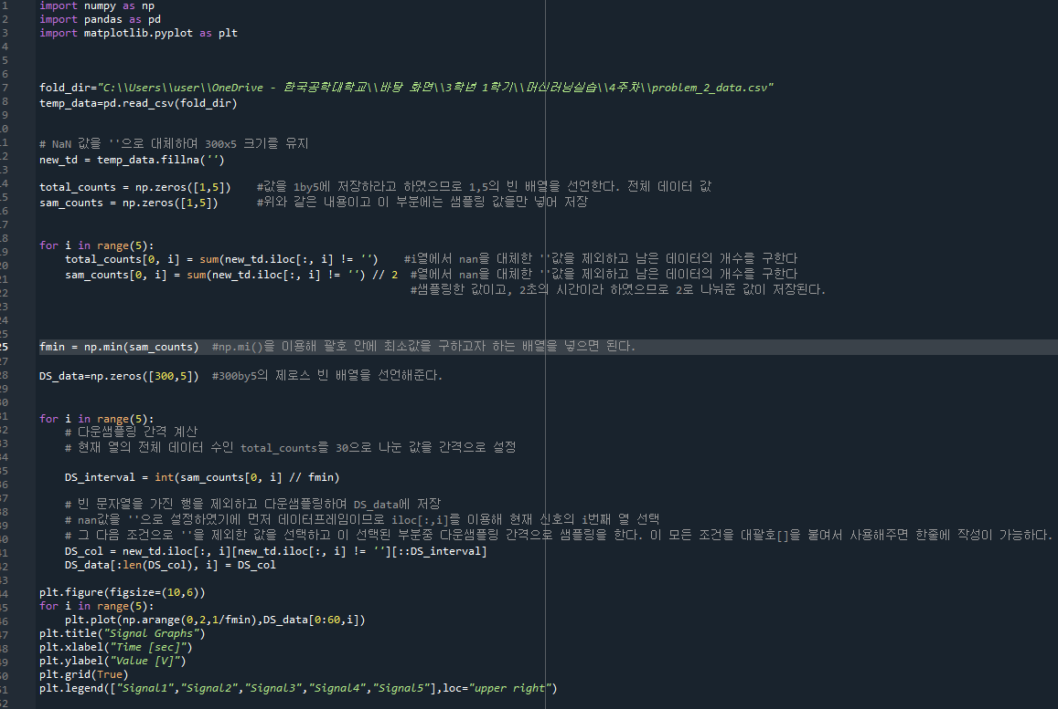
과제 3번. 주파수 처리 코드

Slide 10
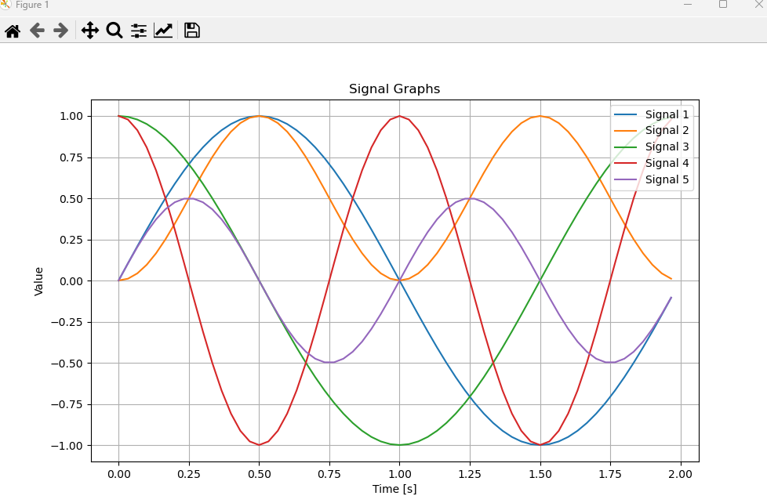
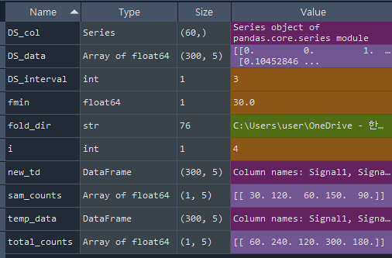
과제 3번. 주파수 처리 출력
2번 데이터 파일에서 nan값을 ‘’(공백)으로 바꿔준 후 각 데이터를 dataframe형태로 불러온다.
5개의 신호에 대한 샘플링 주파수를 1by5의 배열에 저장한 후
이들 중 가장 작은 주파수를 저장하여 이 주파수가 샘플링 주파수가 되도록
다른 신호를 다운샘플링 시켜주어 그래프로 출력한다.

